Slide 1

微服务开发框架介绍
捷通-刘协雍

Slide 2
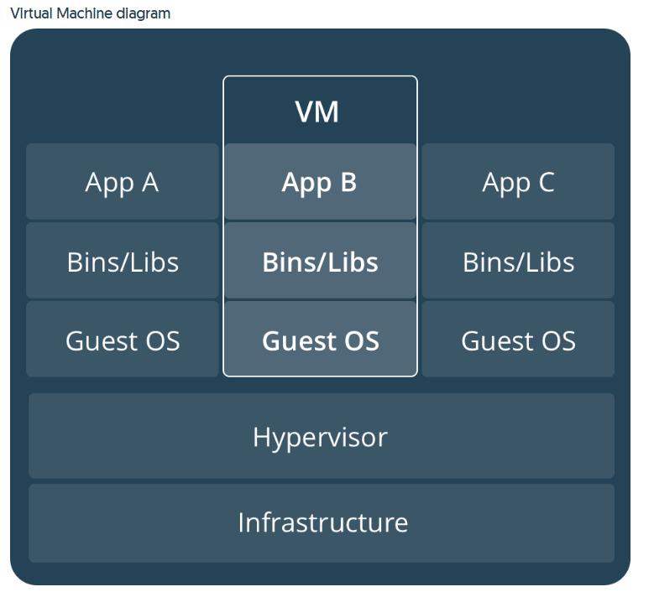
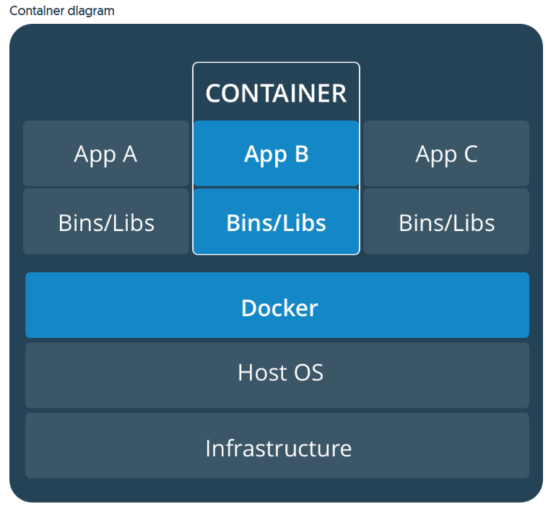
知识准备-容器

Slide 3
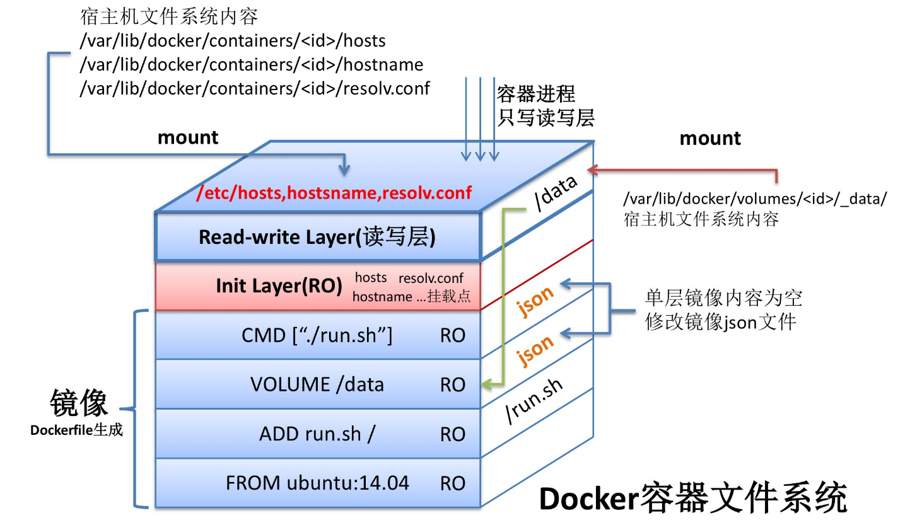
知识准备-容器

Slide 4
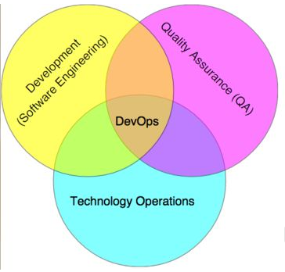
知识准备-Devops
DevOps（英文Development和Operations的组合）是一组过程、方法与系统的统称，用于促进开发（应用程序/软件工程）、技术运营和质量保障（QA）部门之间的沟通、协作与整合。它的出现是由于软件行业日益清晰地认识到：为了按时交付软件产品和服务，开发和运营工作必须紧密合作。

Slide 5
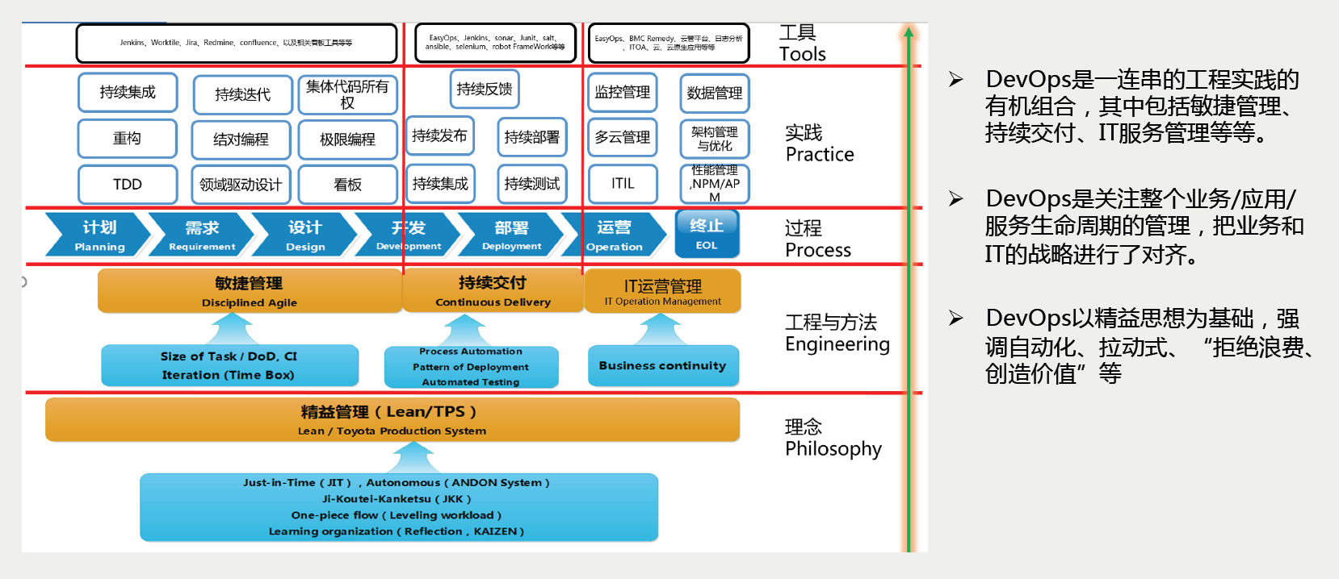
知识准备-Devops

Slide 6

知识准备-Paas
PaaS是Platform-as-a-Service的缩写，意思是平台即服务。 把服务器平台作为一种服务提供的商业模式。通过网络进行程序提供的服务称之为SaaS(Software as a Service)，而云计算时代相应的服务器平台或者开发环境作为服务进行提供就成为了PaaS(Platform as a Service)。

Slide 7
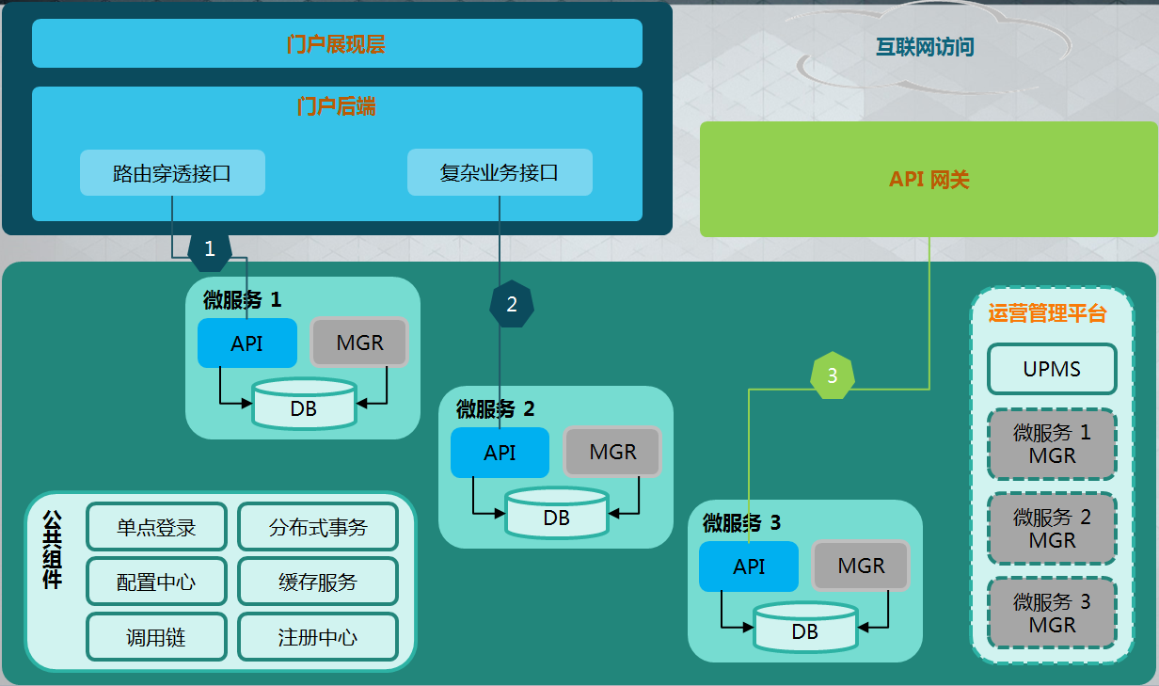
微服务架构

Slide 8
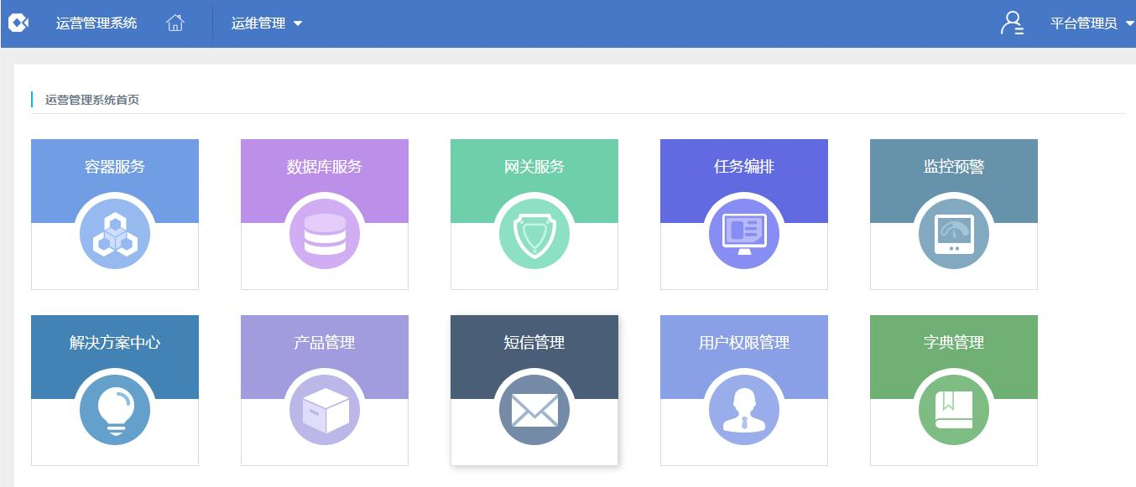
国信paas平台

Slide 9




平台四种主要角色
运维 | 业务 管理
业务 开发 | API 调用者

Slide 10
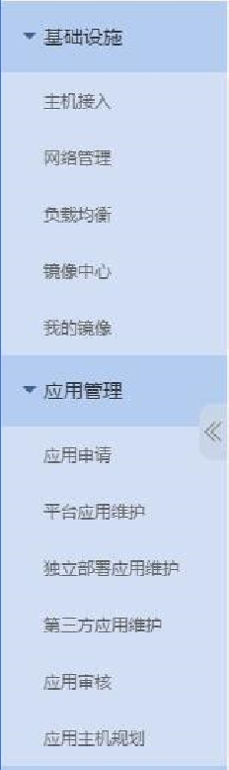
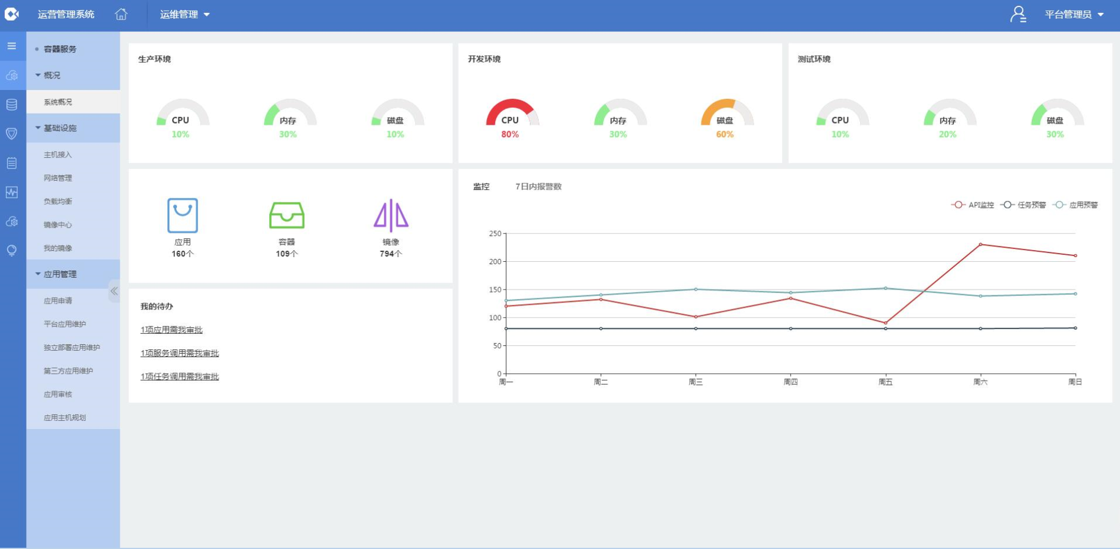
容器服务

Slide 11
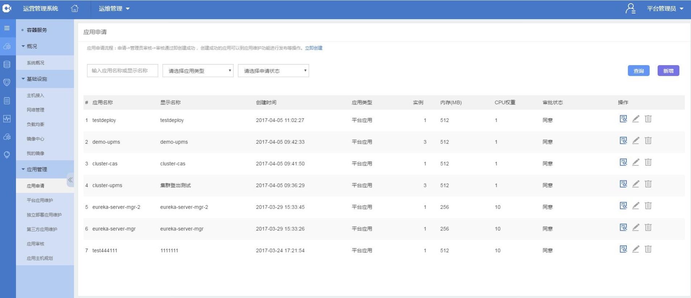
应用申请

Slide 12
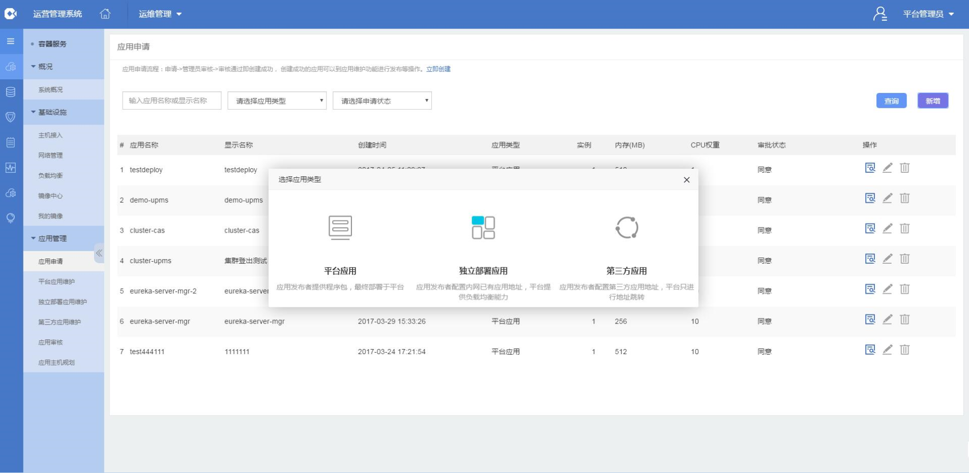

Slide 13
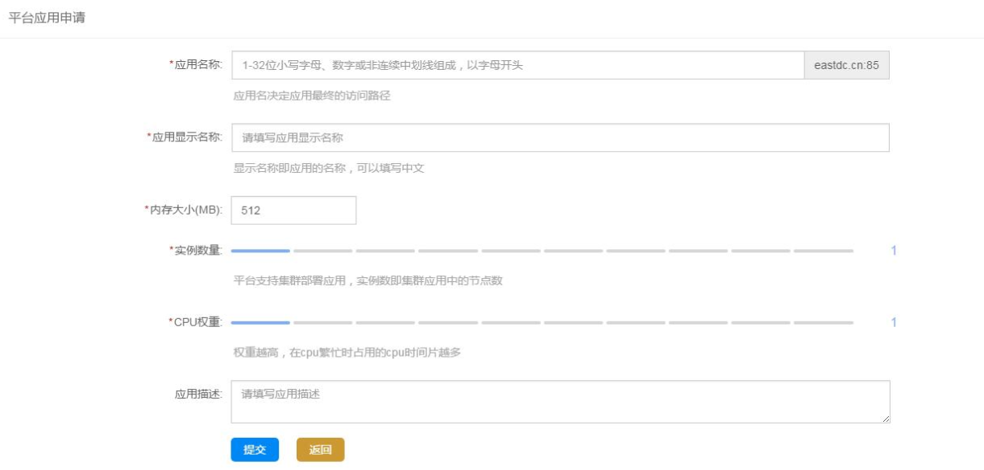
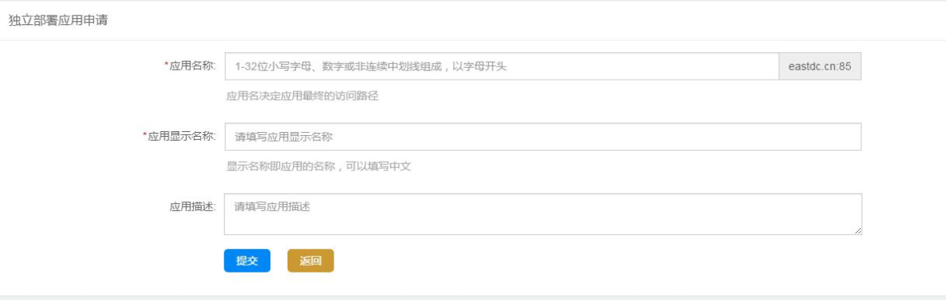
各种应用申请

Slide 14
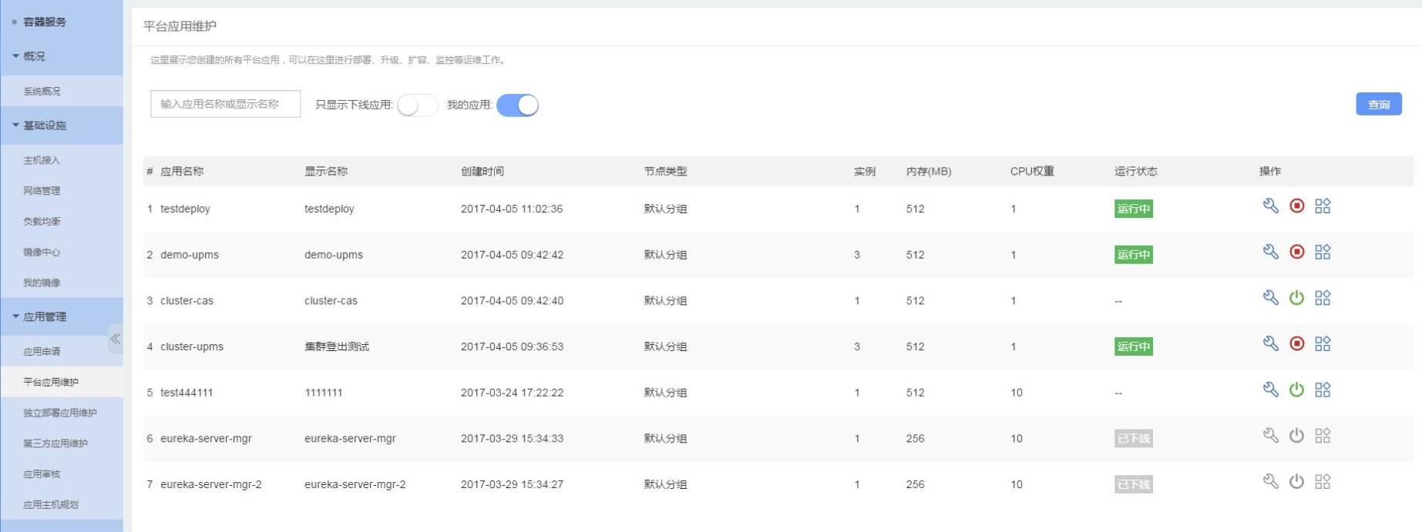
平台应用维护

Slide 15
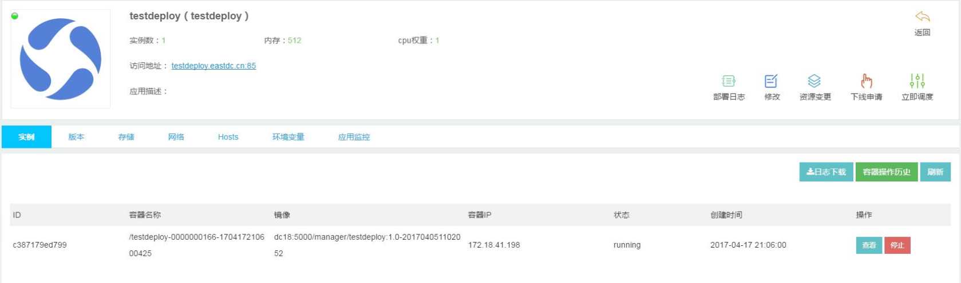
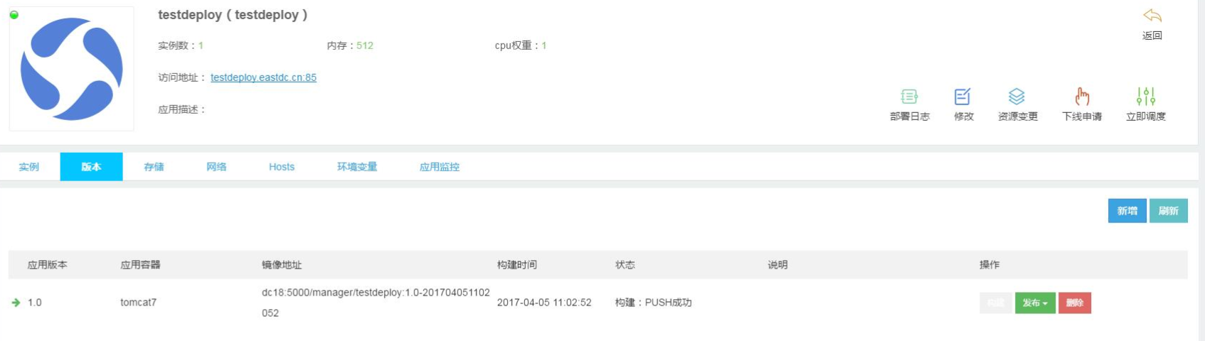

Slide 16
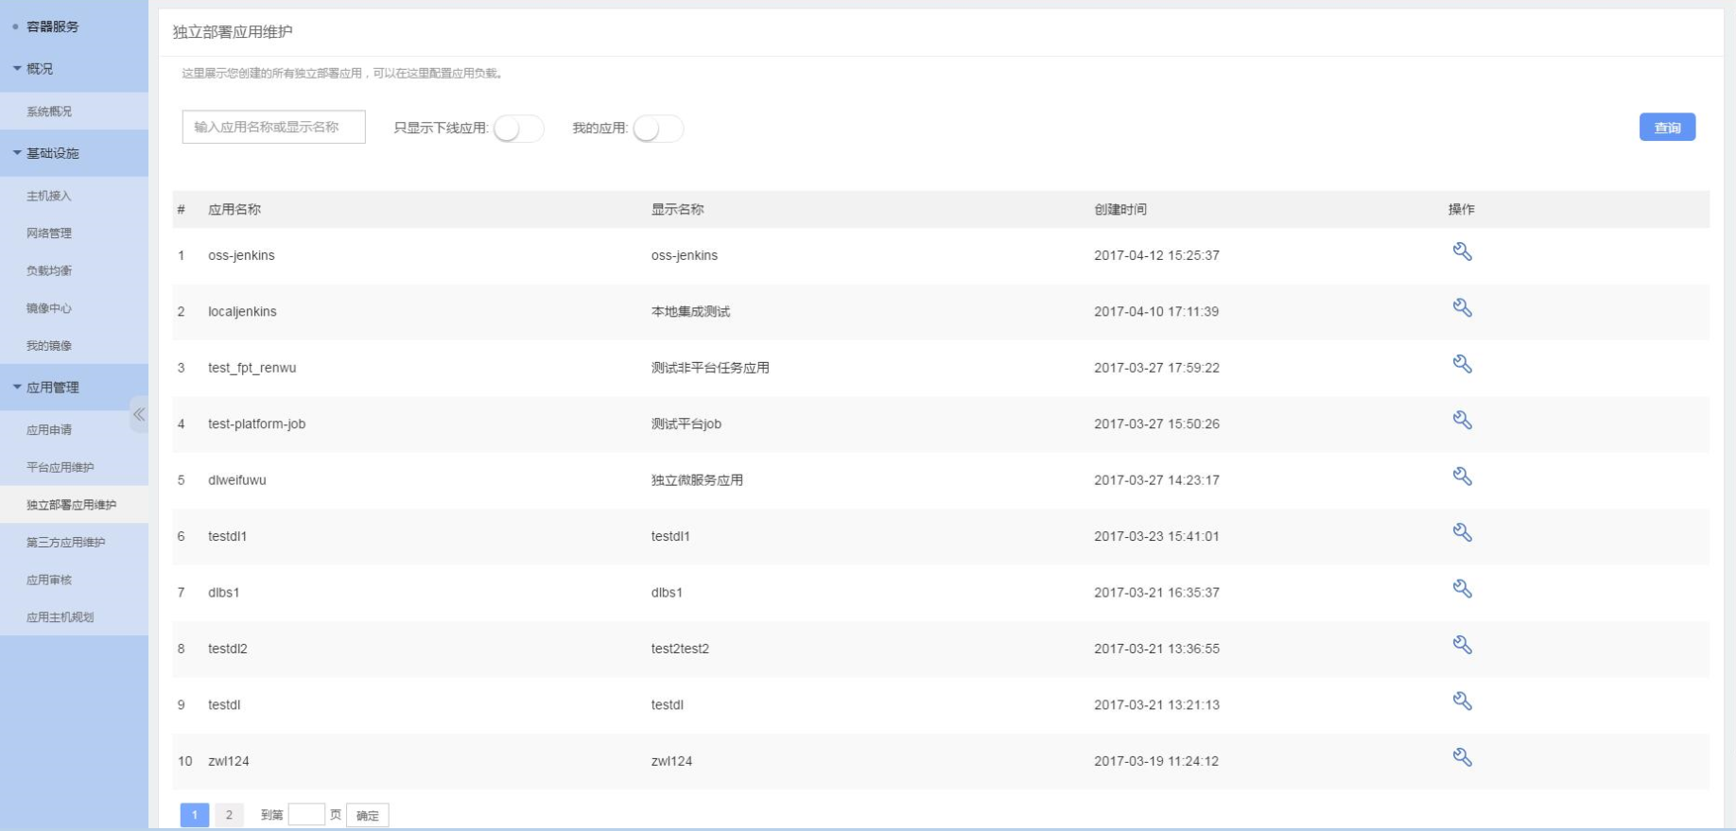
独立部署应用维护

Slide 17
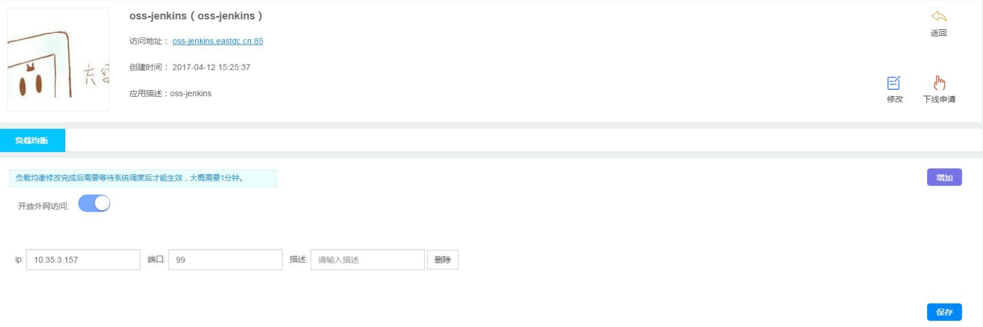

Slide 18
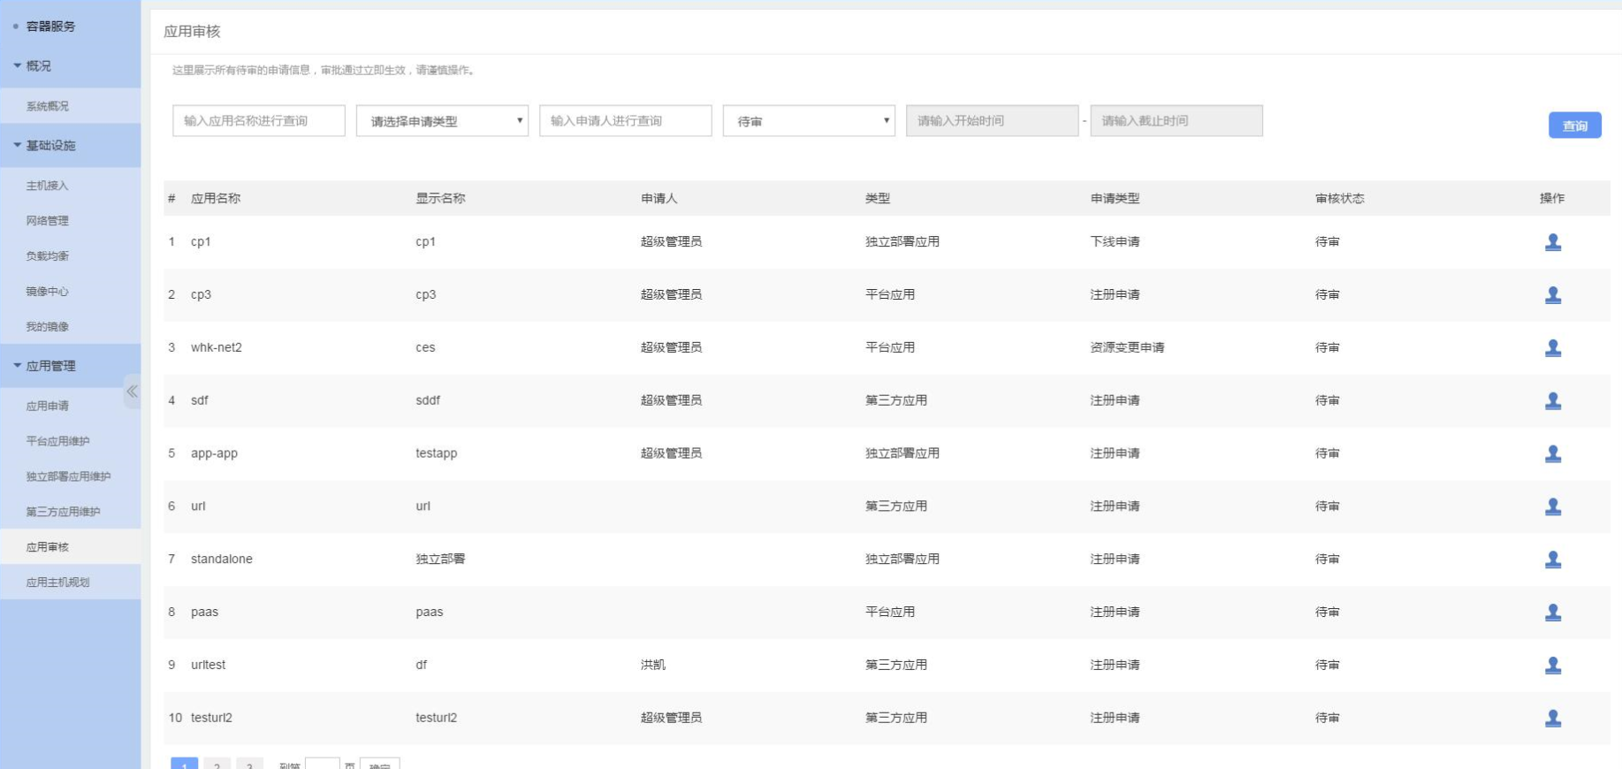
应用审核

Slide 19
简易开发发布流程
平台数据库申请
本地IDE开发
版本提交或打包
审批通过后在平台上选择构建
（可以通过上传war包，或者直接通过版本发布代码）
平台应用申请
完成应用部署
进行测试流程
测试通过后，平台应用上线申请
完成应用发布

Slide 20
国信paas平台

Slide 21
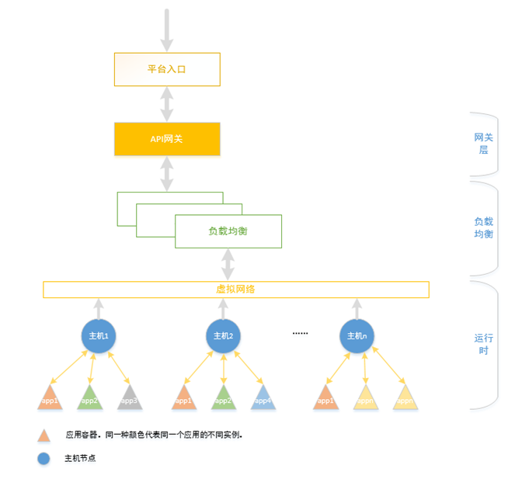
网关服务
1、API 服务管理
发布申请、审核
2、API服务维护
上下线、资源变更、
api信息维护等
3、接口调用
调用申请、审核等
4、访问控制、黑白名单
5、API调用统计

Slide 22
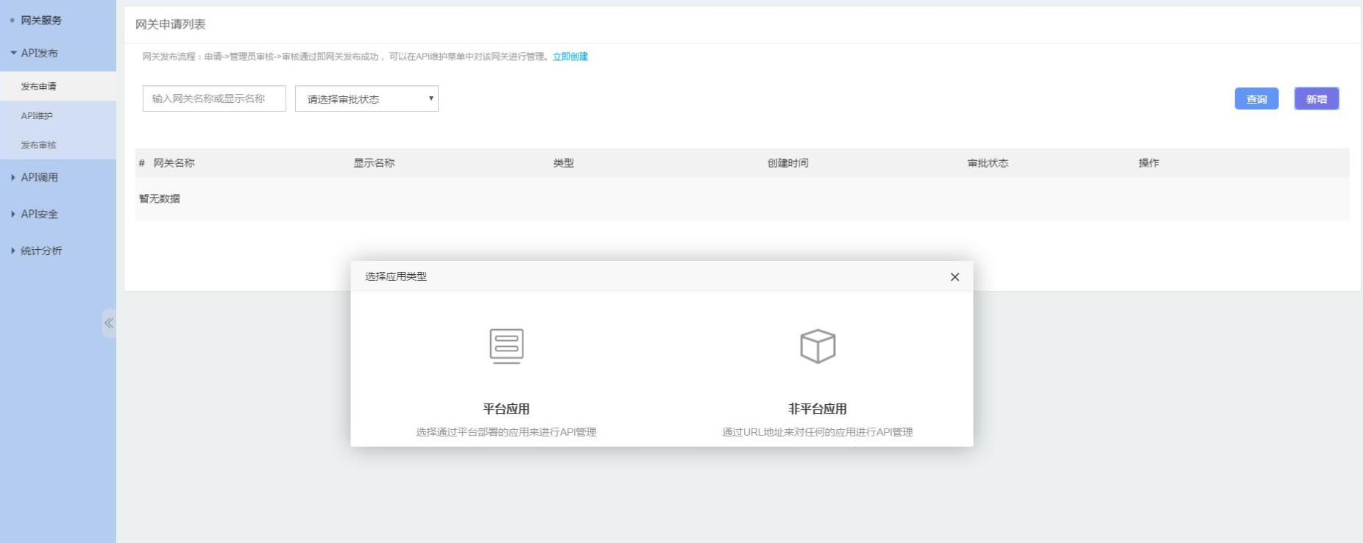
发布申请

Slide 23
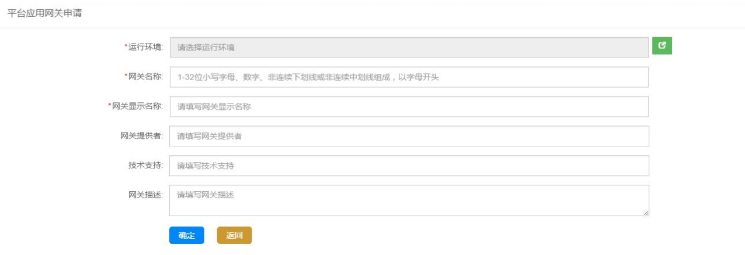
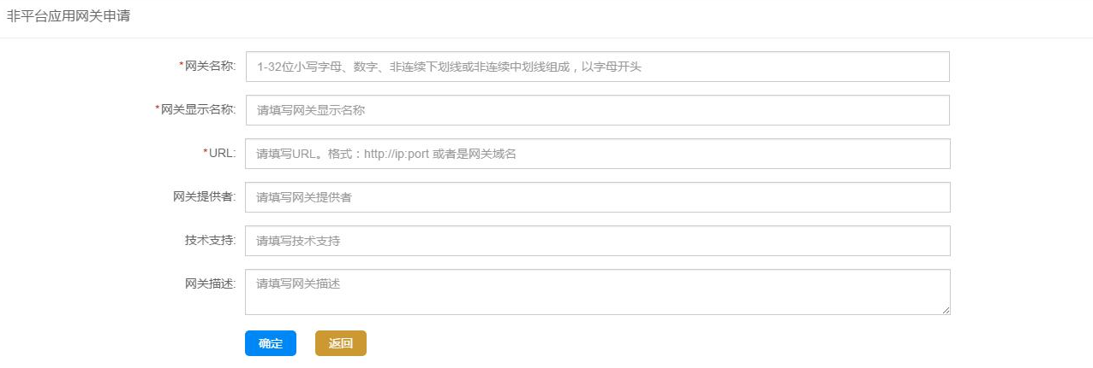

Slide 24
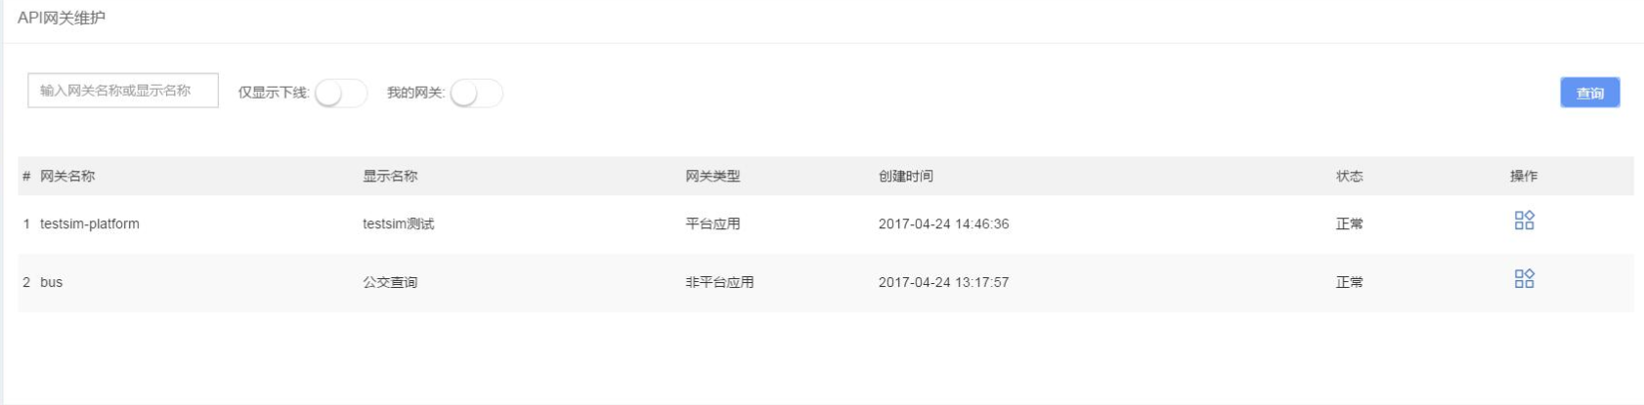
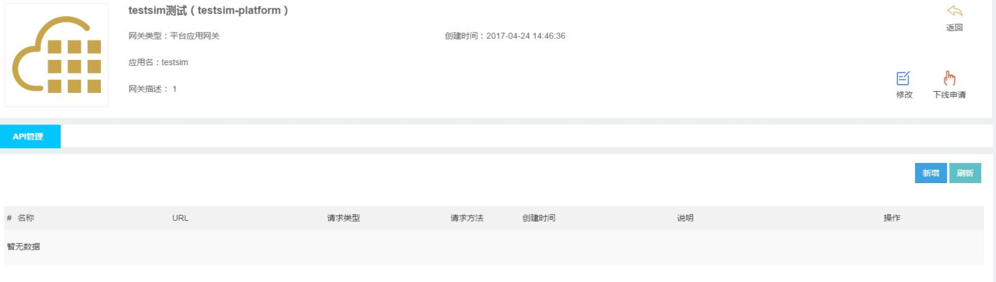
API发布维护

Slide 25
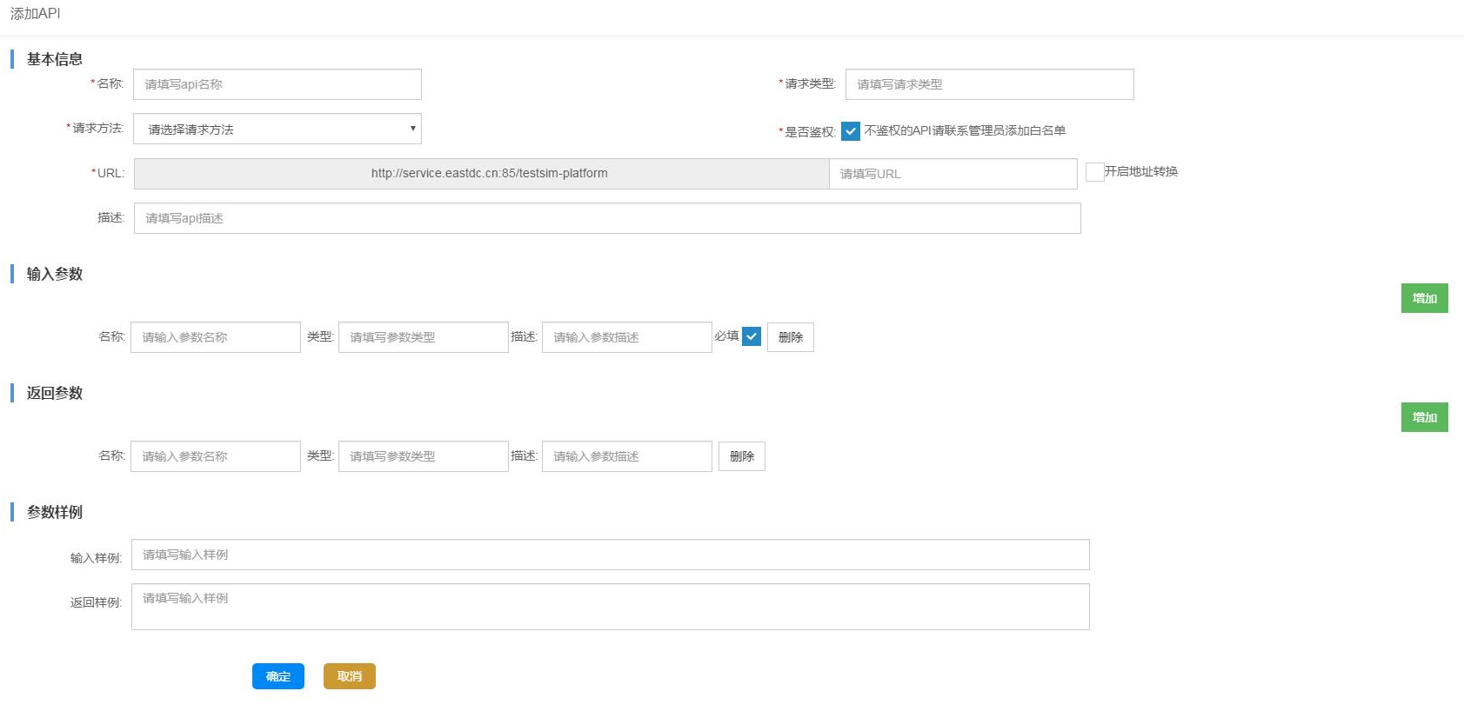
API信息维护

Slide 26
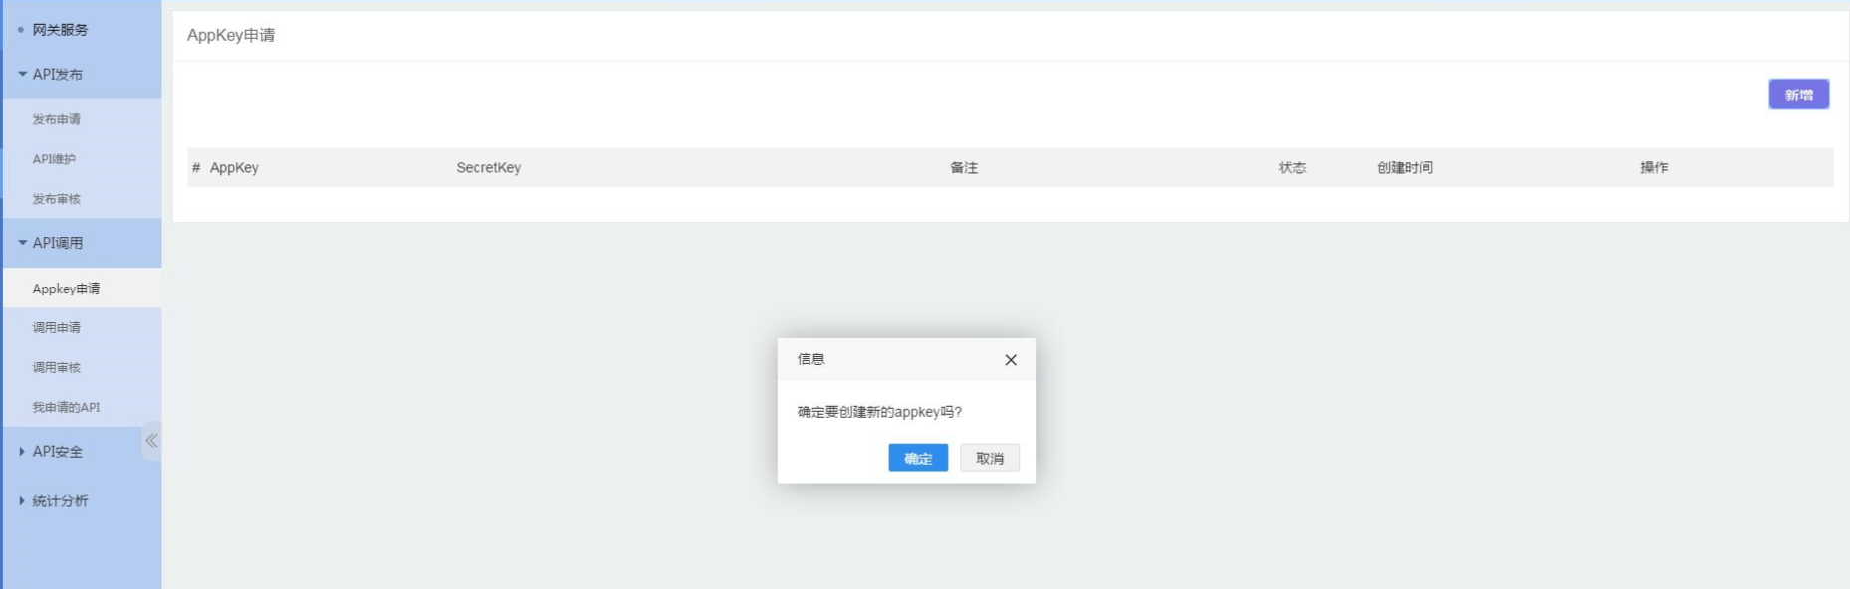
API调用

Slide 27
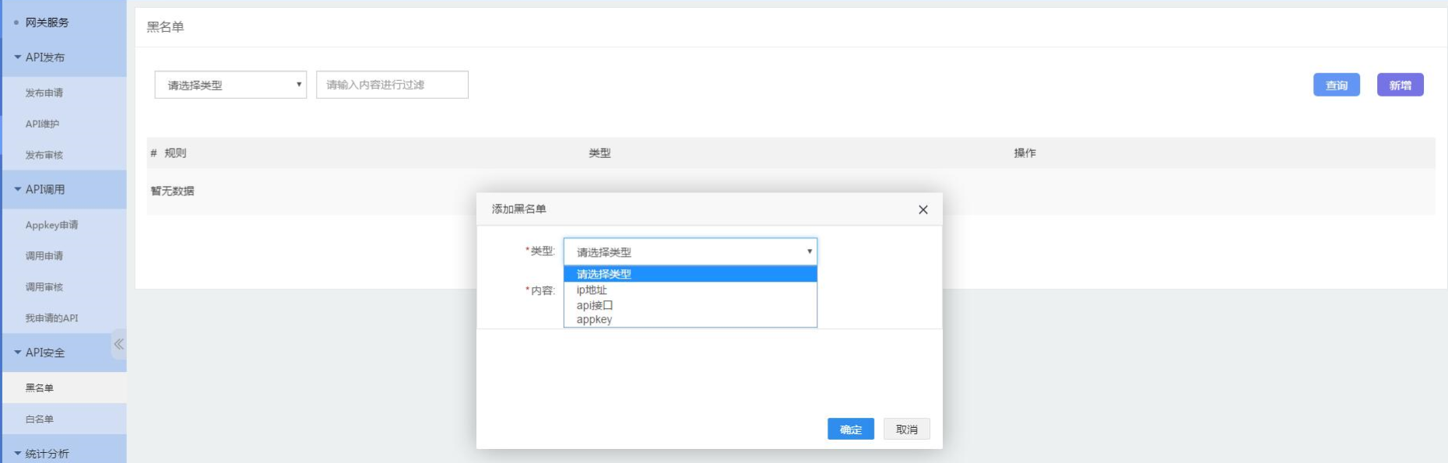
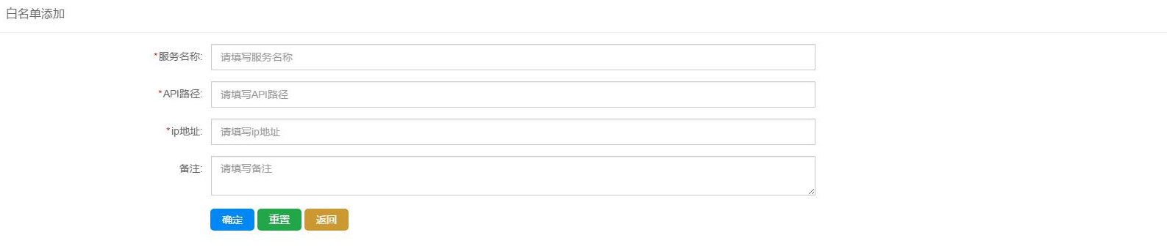
黑白名单

Slide 28
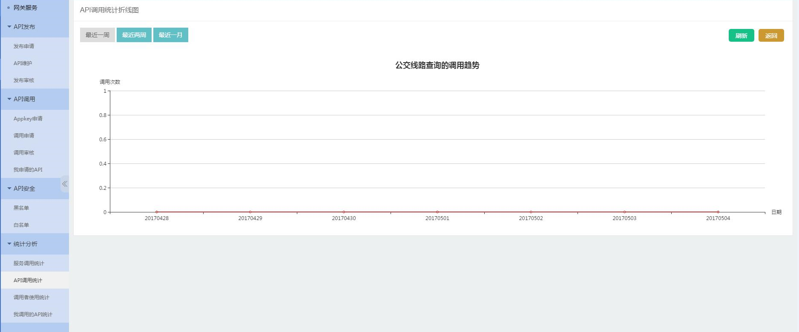
API统计

Slide 29
国信paas平台

Slide 30
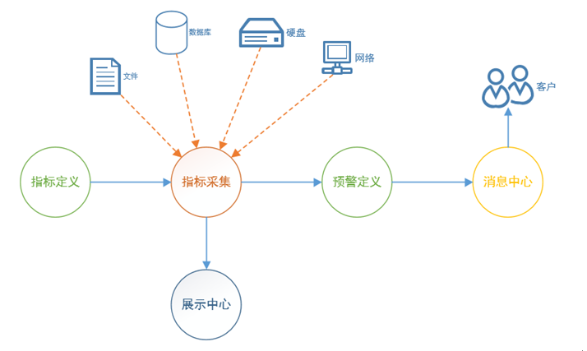
监控预警
监控平台是对操作系统、 Web 服务、数据库、服务接口的性能和可用性进行监控的中心化监控平台。平台可以全天候持续的采集系统运行数据，准确的定位稳定，并及时的对问题预警和告警。

Slide 31
主要监控内容
主机性能监控
○ 实时监控主机负载情况、内存使用情况、cpu使用情况、网络流量、磁盘IO、磁盘剩余容量等。
○ 监控服务心跳情况，数据接口是否可用，平台主动发送监测请求，实时监控服务是否存活
○ 监控 Tomcat 等主流Web服务，监测Nginx活动连接数、成功数、当前读、写及等待的请求数等。
数据库性能监控
○ Mysql 数据库监控，实时监控 Mysql 数据库当前连接数、失败连接数、select执行次数、update执行次数、insert执行次数以及delete执行次数。
○ mongodb 数据库监控，实时监控 mongodb 当前连接数。
○ 数据库及文件备份的状态监控。

Slide 32
主要监控内容
运行时监控
○ JVM使用情况。譬如，内存使用情况、垃圾回收次数等。
○ 应用程序并发请求数目。
○ 慢请求监控。筛选响应慢的http请求。
○ HTTP访问错误记录。记录不易被发现的错误地址，譬如，HTTP 404 / 500错误。
业务监控和通知
○ 定时任务的状态监控，例如是否超时未执行或执行失败等等
○ 业务系统的业务指标监控，例如帐户余额、新增用户数等等
○ 可视化定义预警阀值、报警规则、联系人。如果任何监控指标有异常，将发送邮件及短信给平台运维人员

Slide 33
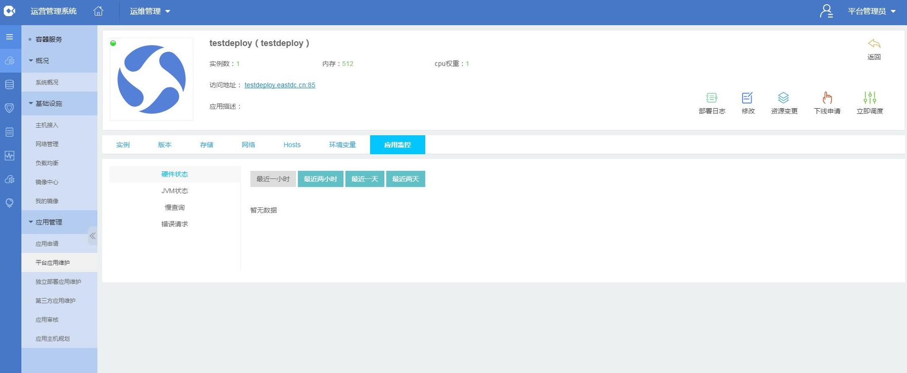
监控

Slide 34
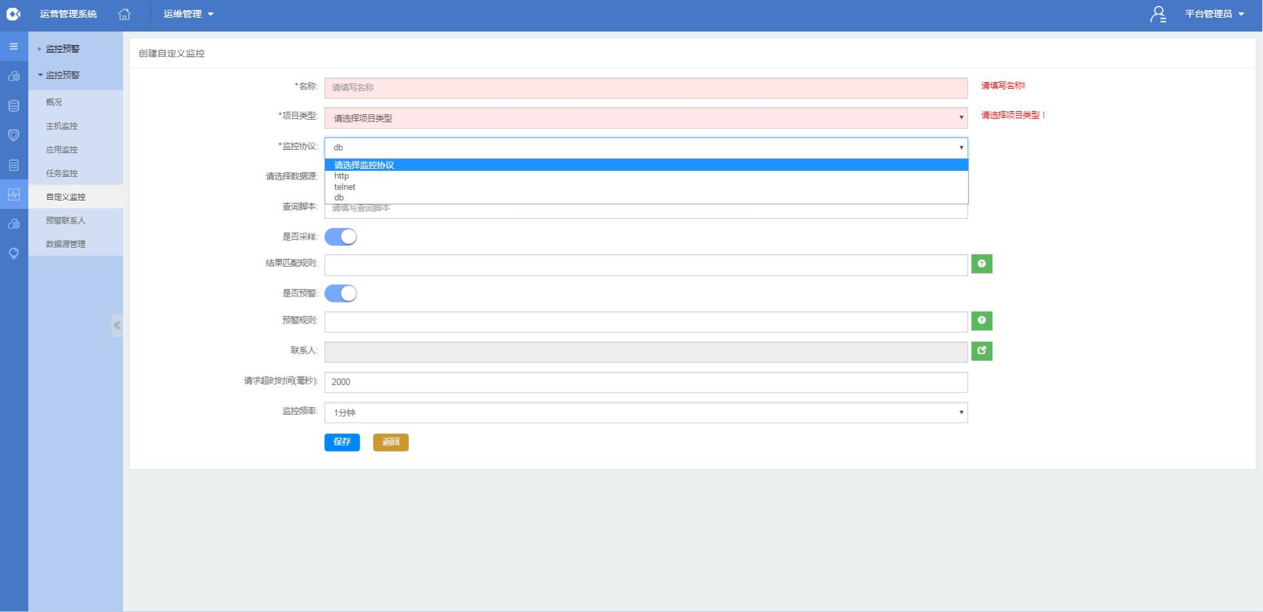
监控

Slide 35



Slide 36


